Slide 1

CHÀO MỪNG THẦY VÀ CÁC BẠN
ĐẾN VỚI BÀI THUYẾT TRÌNH
CỦA NHÓM

Slide 2

Đại Học Nha Trang
Bộ môn CHỦ NGHĨA XÃ HỘI KHOA HỌC
Nhóm 3
Thành viên nhóm:
Nguyễn Thị Thu Ngân
Nguyễn Thị Thanh Xuân
Nguyễn Thị Minh Thư
Nguyễn Ngọc Thảo Vi
Lê Thị Minh Thư
Ngô Nguyễn Thanh Vy
Hoàng Thị Thủy Tiên
Lê Quang Huy
Nguyễn Thành Đạt
Trần Võ Huệ Tâm
DÂN CHỦ XÃ HỘI CHỦ NGHĨA VÀ NHÀ NƯỚC XÃ HỘI CHỦ NGHĨA
Giảng viên: Võ Văn Dũng

Slide 3
DÂN CHỦ XÃ HỘI CHỦ NGHĨA VÀ NHÀ NƯỚC XÃ HỘI CHỦ NGHĨA
I. Dân chủ và dân chủ xã hội chủ nghĩa
II. Nhà nước xã hội chủ nghĩa .
III. Dân chủ xã hội chủ nghĩa và nhà nước pháp quyền xã hội chủ nghĩa ở Việt Nam.

Slide 4

DÂN CHỦ XÃ HỘI CHỦ NGHĨA VÀ NHÀ NƯỚC XÃ HỘI CHỦ NGHĨA
I. Dân chủ và dân chủ xã hội chủ nghĩa .
1. Dân chủ và sự ra đời, phát triển của dân chủ .
2. Dân chủ xã hội chủ nghĩa

Slide 5
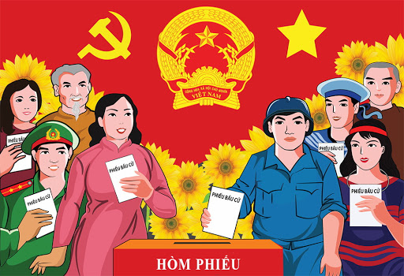
I. Dân chủ và dân chủ xã hội chủ nghĩa .
1. Dân chủ và sự ra đời, phát triển của dân chủ .
a. Quan niệm về dân chủ.
Dân chủ là gì?
- Dân chủ là nhân dân cai trị quyền lực thuộc về nhân dân, của dân
Dân chủ khác gì với tự do, bình đẳng, công bằng?
- Dân chủ là nhân dân cai trị, quyền lực thuộc về nhân dân, của nhân dân..
- Tự do là tình trạng khi cá nhân không chịu sự ép buộc, có cơ hội để lựa chọn và hànhđộng theo đúng với ý chí nguyện vọng của chính mình
- Bình đẳng là nói lên vị trí như nhau của con người trong xã hội...
- Công bằng là sự bình đẳng giữa những người có cùng địa vị xã hội.

Slide 6
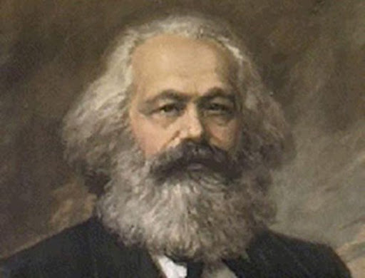
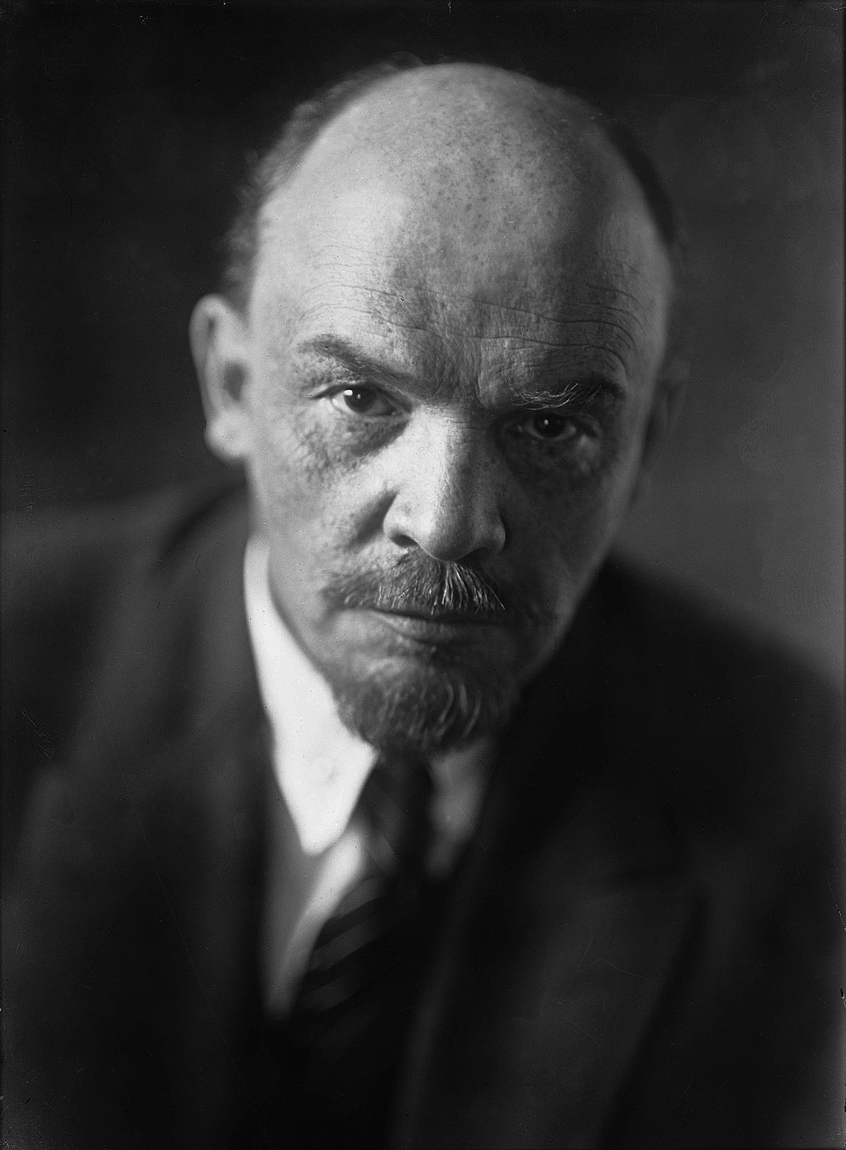
*Quang niệm của chủ nghĩa Mác-Lênin
Về dân chủ
Karl Marx
Vladimir Ilyich Lenin
(5/5/1818-14/3/1883)
(22/4/1870 – 21/1/1924)
Về phương diện quyền lực: Dân chủ là quyền lực thuộc về nhân dân, nhân dân là chủ nhân của nhà nước.
Về phương diện chế độ xã hội và trong lĩnh vực chính trị: Dân chủ là một hình thức hay hình thái nhà nước - là chính thể dân chủ hay chế độ dân chủ.
Về phương diện tổ chức và quản lý xã hội: dân chủ là một nguyên tắc – nguyên tắc dân chủ.

Slide 7
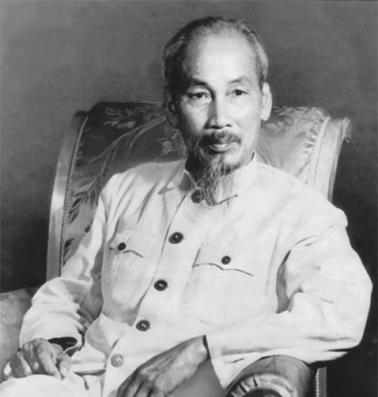
Tư tưởng Hồ Chí Minh về dân chủ
Là một giá trị nhân loại chung => Dân chủ là dân là chủ và dân làm chủ
Dân chủ
Là một thể chế chính trị, một chế độ xã hội => “Chế độ ta là chế độ dân chủ, tức là nhân dân là người chủ, mà Chính phủ là người đầy tớ trung thành của nhân dân”....

Slide 8

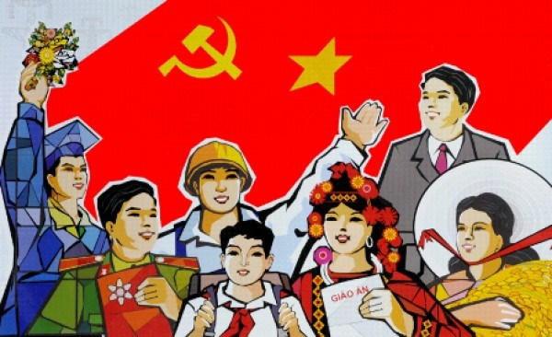
Quan niệm của Đảng Cộng sản Việt Nam về dân chủ
Quyền lực thuộc về nhân dân
01
Dân chủ gắn liền với công bằng xã hội
02
Xây dựng chế độ dân chủ xã hội chủ nghĩa
04
Dân chủ trên mọi lĩnh vực của đời sống
Dân chủ đi đôi với kỷ luật, kỷ cương
03
05
Dân chủ được thể chế hóa bằng pháp luật

Slide 9
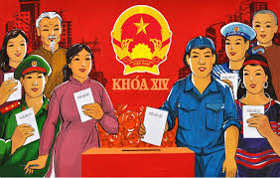
I. Dân chủ và dân chủ xã hội chủ nghĩa .
1. Dân chủ và sự ra đời, phát triển của dân chủ .
a. Quan niệm về dân chủ.
Là một giá trị xã hội phản ánh những quyền cơ bản của con người
DÂN CHỦ
Là một phạm trù lịch sử gắn với quá trình ra đời, phát triển của lịch sử xã hội nhân loại.
Là một phạm trù chính trị gắn với các hình thức tổ chức nhà nước của giai cấp cầm quyền

Slide 10
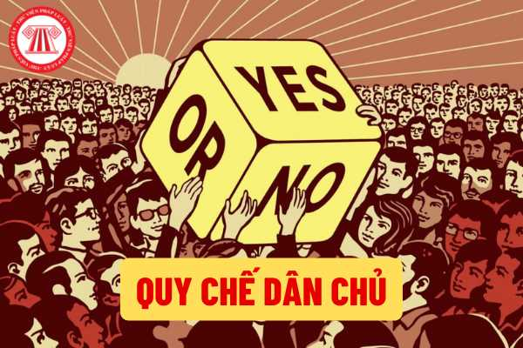
I. Dân chủ và dân chủ xã hội chủ nghĩa .
1. Dân chủ và sự ra đời, phát triển của dân chủ.
b. Sự ra đời và phát triển của dân chủ
Dân chủ nguyên thủy
Dân chủ chủ nô
Dân chủ tư sản
Dân chủ xã hội chủ nghĩa
Giá trị dân chủ
Nền dân chủ (gắn với nhà nước)

Slide 11

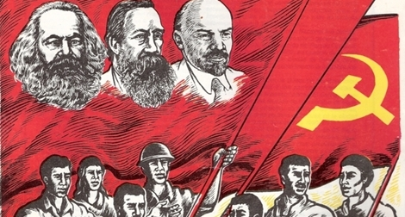
I. Dân chủ và dân chủ xã hội chủ nghĩa .
2. Dân chủ xã hội chủ nghĩa
a. Quá trình ra đời và phát triển của dân chủ xã hội chủ nghĩa
Quá trình ra đời của dân chủ
Cách mạng XHCN
Mâu thuẫn trong CNTB và DCTS
Dân chủ XHCN
Giai cấp công nhân giành chính quyền

Slide 12
I. Dân chủ và dân chủ xã hội chủ nghĩa .
2. Dân chủ xã hội chủ nghĩa
a. Quá trình ra đời và phát triển của dân chủ xã hội chủ nghĩa
Quá trình phát triển của dân chủ
Giai cấp công nhân và nhân dân lao động sử dụng chính quyền để cải tạo xã hội cũ xây dụng xã hội mới - XHCN
Cơ sở kinh tế, chính trị, văn hóa
Dân chủ XHCN
Dân chủ XHCN: là nền dân chủ cao hơn về chất so với nền dân chủ tư sản, là nền dân chủ mà ở đó, mọi quyền lực thuộc về nhân dân, dân là chủ và dân làm chủ; dân chủ và pháp luật nằm trong sự thống nhất biện chứng; được thực hiện bằng nhà nước pháp quyền XHCN, đặt dưới sự lãnh đạo của Đảng Cộng Sản.

Slide 13
I. Dân chủ và dân chủ xã hội chủ nghĩa .
2. Dân chủ xã hội chủ nghĩa
b. Bản chất của nền dân chủ xã hội chủ nghĩa
Bản chất chính trị
Bản chất kinh tế
Bản chất tư tưởng - văn hóa – xã hội

Slide 14
I. Dân chủ và dân chủ xã hội chủ nghĩa .
2. Dân chủ xã hội chủ nghĩa
b. Bản chất của nền dân chủ xã hội chủ nghĩa
Bản chất chính trị
Là sự lãnh đạo chính trị của giai cấp công nhân thực hiện quyền lực của nhân dân.
Nhân dân lao động có quyền giới thiệu đại biểu tham gia bộ máy chính quyền
Đóng góp ý kiến, tham gia công việc quản lý nhà nước
Nhất nguyên chính trị do ĐCS lãnh đạo
Vừa có bản chất giai cấp công nhân, vừa có tính nhân dân rộng rãi, tính dân tộc sâu sắc.

Slide 15
I. Dân chủ và dân chủ xã hội chủ nghĩa .
2. Dân chủ xã hội chủ nghĩa
b. Bản chất của nền dân chủ xã hội chủ nghĩa
Bản chất kinh tế
Dựa trên chế độ sở hữu xã hội về những tư liệu sản xuất chủ yếu của toàn xã hội
Thực hiện chế độ phân phối lợi ích theo kết quả lao động là chủ yếu
Kinh tế XHCN dựa trên sự phát triển LLSX
Coi trọng lợi ích kinh tế của người lao động
Thỏa mãn nhu cầu vật chất tinh thần của toàn nhân dân lao động. Tạo động lực thúc đẩy kinh tế - xã hội phát triển.

Slide 16
I. Dân chủ và dân chủ xã hội chủ nghĩa .
2. Dân chủ xã hội chủ nghĩa
b. Bản chất của nền dân chủ xã hội chủ nghĩa
Bản chất tư tưởng - văn hóa – xã hội
Lấy hệ tư tưởng Mác – lê nin làm hệ tư tưởng chủ đạo trong đời sống tinh thần
Kế thừa tinh hoa văn hóa dân tộc và nhân loại
Nhân dân được làm chủ các giá trị văn hóa tinh thần
Được nâng cao trình độ văn hóa có điều kiện để phát triển cá nhân
Kết hợp hài hóa lợi ích giữa cá nhân, tập thể và lợi ích toàn xã hội
Thể hiện khát vọng tự do và phát triển của con người. Là điều kiện ra đời chủ nghĩa xã hội tồn tại và phát triển.

Slide 17

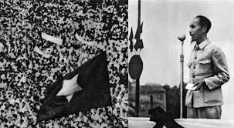
II. NHÀ NƯỚC XÃ HỘI CHỦ NGHĨA.
1. Sự ra đời, bản chất, chức năng của nhà nước xã hội chủ nghĩa
*Sự ra đời của nhà nước xã hội chủ nghĩa
Nhà nước tư sản
Chế độ tư hữu
Nhà nước xã hội chủ nghĩa
Cách mạng
Áp bức, bóc lột, bất công, chiến tranh,…
XHCN

Slide 18
II. NHÀ NƯỚC XÃ HỘI CHỦ NGHĨA.
1. Sự ra đời, bản chất, chức năng của nhà nước xã hội chủ nghĩa
*Bản chất của nhà nước xã hội chủ nghĩa
Bản chất của nhà nước XHCN
Về chính trị
Bản chất giai cấp công nhân, GCCN là lực lượng giữ địa vị thống trị về chính trị
Về kinh tế
Dựa trên chế độ sở hữu về tư liệu sản xuất chủ yếu
Về văn hóa, xã hội
Hệ tư tưởng của giai cấp công nhân – chủ nghĩa Mác-Lênin
Không tồn tại quan hệ sx bóc lột
Giá trị văn hóa tiên tiến
Sự phân hóa giữa các giai tầng từng bước thu hẹp

Slide 19
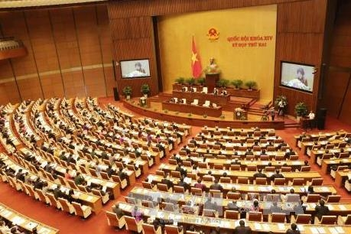
II. NHÀ NƯỚC XÃ HỘI CHỦ NGHĨA.
1. Sự ra đời, bản chất, chức năng của nhà nước xã hội chủ nghĩa
*Chức năng của nhà nước xã hội chủ nghĩa
Phạm vi tính chất của quyền lực nhà nước
Chức năng giai cấp (Trấn áp)
Chức năng xã hội
(Tổ chức và xây dựng)

Slide 20
II. NHÀ NƯỚC XÃ HỘI CHỦ NGHĨA.
2. Mối quan hệ giữa dân chủ xã hội chủ nghĩa và nhà nước xã hội chủ nghĩa
Dân chủ xã hội chủ nghĩa
Là cơ sở nền tảng cho xây dựng và hoạt đông
Nhà nước xã hội chủ nghĩa
Là công cụ quan trọng thực thi quyền lực của dân

Slide 21
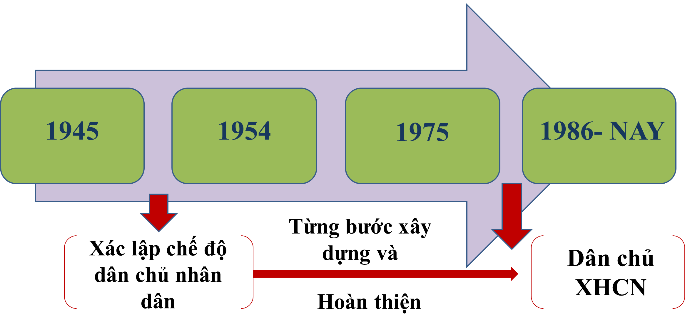
III. DÂN CHỦ XÃ HỘI CHỦ NGHĨA VÀ NHÀ NƯỚC PHÁP QUYỀN XÃ HỘI CHỦ NGHĨA Ở VIỆT NAM.
1. Dân chủ xã hội chủ nghĩa ở Việt Nam
*Sự ra đời và phát triển của dân chủ XHCN ở VN

Slide 22
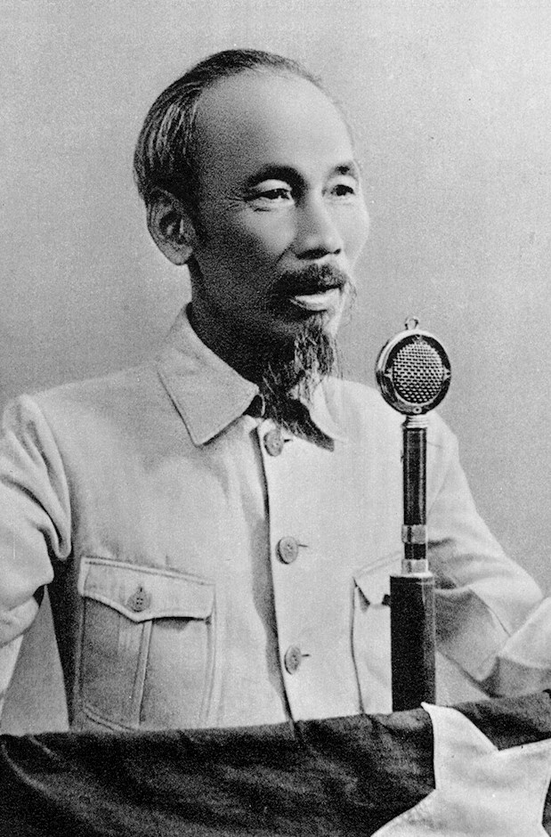
III. DÂN CHỦ XÃ HỘI CHỦ NGHĨA VÀ NHÀ NƯỚC PHÁP QUYỀN XÃ HỘI CHỦ NGHĨA Ở VIỆT NAM.
1. Dân chủ xã hội chủ nghĩa ở Việt Nam
*Bản chất của nền dân chủ XHCN ở Việt Nam
DÂN LÀ GỐC
“Nước ta là nước dân chủ.
Bao nhiêu lợi ích đều vì dân.
Bao nhiêu quyền hạn đều là của dân.
Công cuộc đổi mới, xây dựng là trách nhiệm của dân.
Sự nghiệp kháng chiến, kiên quốc là công việc của dân.
Chính quyền từ xã đến Chính phủ Trung ương do dân cử ra.
Đoàn thể từ Trung ương đến xã do dân tổ chức nên.
Nói tóm lại, quyền hành và lực lượng đều ở dân”
HỒ CHÍ MINH

Slide 23
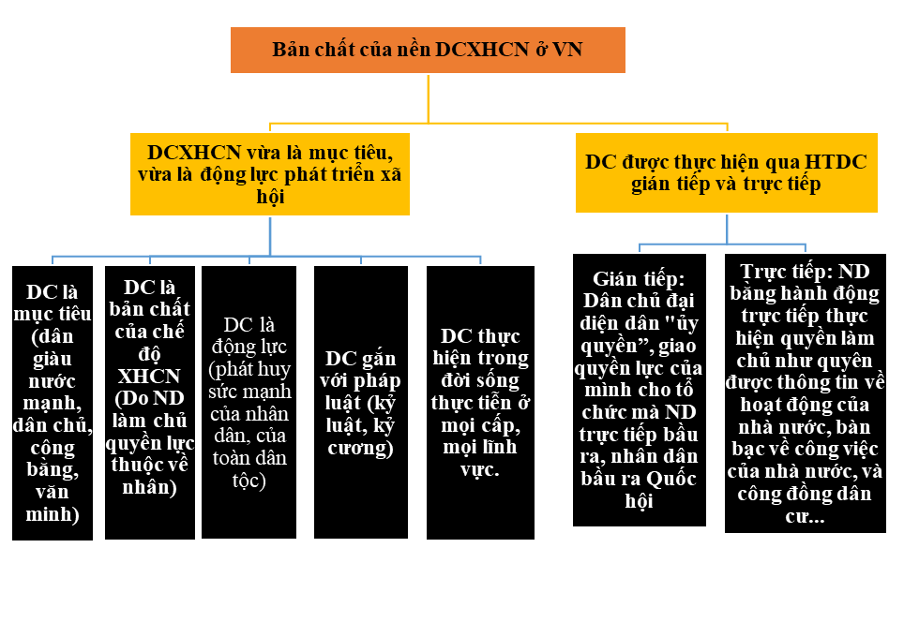
III. DÂN CHỦ XÃ HỘI CHỦ NGHĨA VÀ NHÀ NƯỚC PHÁP QUYỀN XÃ HỘI CHỦ NGHĨA Ở VIỆT NAM.
1. Dân chủ xã hội chủ nghĩa ở Việt Nam

Slide 24
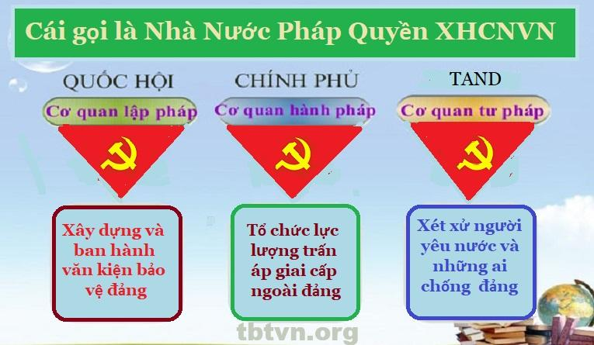
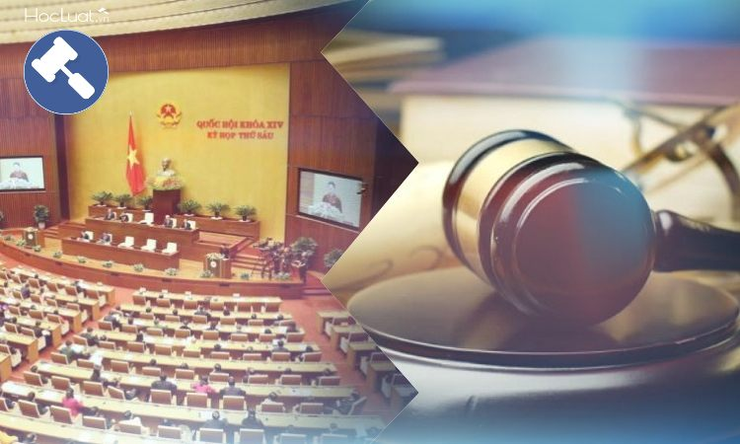
III. DÂN CHỦ XÃ HỘI CHỦ NGHĨA VÀ NHÀ NƯỚC PHÁP QUYỀN XÃ HỘI CHỦ NGHĨA Ở VIỆT NAM.
2. Nhà nước pháp quyền xã hội chủ nghĩa ở Việt Nam

Slide 25
III. DÂN CHỦ XÃ HỘI CHỦ NGHĨA VÀ NHÀ NƯỚC PHÁP QUYỀN XÃ HỘI CHỦ NGHĨA Ở VIỆT NAM.
2. Nhà nước pháp quyền xã hội chủ nghĩa ở Việt Nam
*Quan niệm và đặc điểm của nhà nước pháp quyền xã hội chủ nghĩa ở Việt Nam:
Nhà nước pháp quyền là một kiểu nhà nước mà ở đó, tất cả mọi công dân đều được giáo dục pháp luật và phải hiểu biết pháp luật, tuân thủ pháp luật, pháp luật phải đảm bảo tính nghiêm minh
Trong hoạt động của các cơ quan nhà nước, phải có sự phân công, phối hợp, kiểm soát lẫn nhau, tất cả vì mục tiêu phục vụ nhân dân

Slide 26
III. DÂN CHỦ XÃ HỘI CHỦ NGHĨA VÀ NHÀ NƯỚC PHÁP QUYỀN XÃ HỘI CHỦ NGHĨA Ở VIỆT NAM.
2. Nhà nước pháp quyền xã hội chủ nghĩa ở Việt Nam
*Cương lĩnh xây dựng đất nước đưa ra nội dung khái quát về NNPQ:
Đề cao vai trò tối thượng của Hiến pháp và pháp luật
Nhà nước có mối quan hệ thường xuyên và chặt chẽ với nhân dân, tôn trọng và lắng nghe ý kiến và chịu sự giám sát của nhân dân, tránh lạm quyền
Tổ chức và hoạt động của NN theo nguyên tắc tập trung dân chủ, các cơ quan của n hà nước được phân quuyền rõ rang, kiểm soát lẫn nhau.
Đề cao quyền lợi và nghĩa vụ của công dân, đảm bảo quyền con người

Slide 27

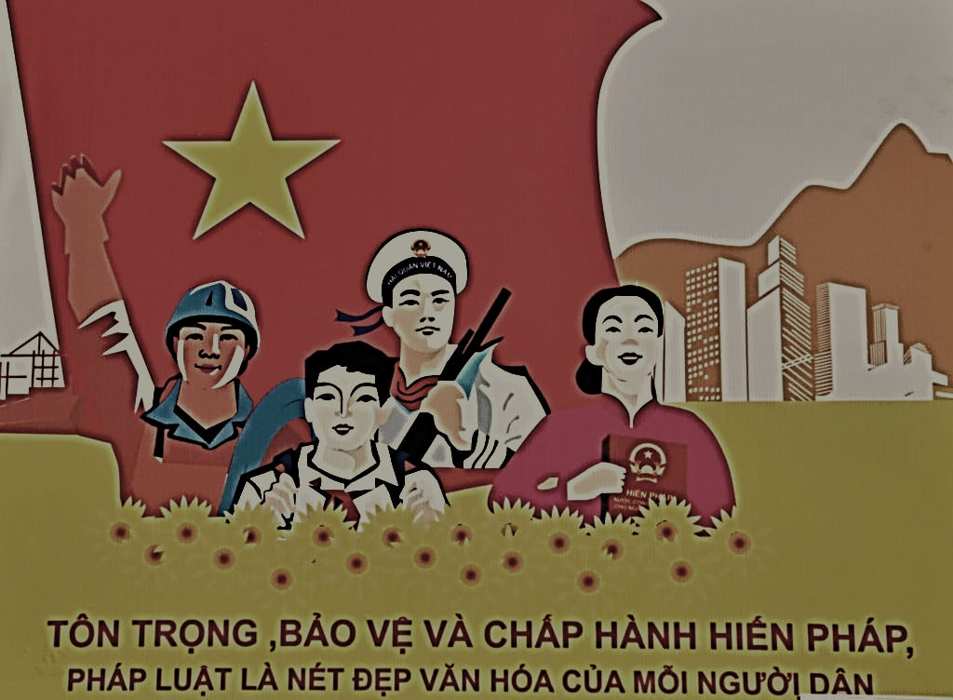

III. DÂN CHỦ XÃ HỘI CHỦ NGHĨA VÀ NHÀ NƯỚC PHÁP QUYỀN XÃ HỘI CHỦ NGHĨA Ở VIỆT NAM.
2. Nhà nước pháp quyền xã hội chủ nghĩa ở Việt Nam
*Đặc điểm của nhà nước pháp quyền xã hội chủ nghĩa ở Việt Nam:
1
4
Xây dựng nhà nước do nhân dân lao động làm chủ
Nhà nước pháp quyền xã hội chủ nghĩa ở Việt Nam phải do Đảng Cộng sản Việt Nam lãnh đạo.
2
5
Đặc điểm
Nhà nước được tổ chức và hoạt động dựa trên cơ sở của Hiến pháp và pháp luật.
Tổ chức và hoạt động của bộ máy nhà nước theo nguyên tắc tập trung dân chủ.
3
6
Quyền lực nhà nước là thống nhất, có sự phản công rõ ràng, có cơ chế phối hợp nhịp nhàng và kiểm soát giữa các cơ quan: lập pháp, hành pháp và tư pháp.
Nhà nước pháp quyền xã hội chủ nghĩa ở Việt Nam tôn trọng quyền con người, coi con người là chủ thể, là trung tâm của sự phát triển.

Slide 28
III. DÂN CHỦ XÃ HỘI CHỦ NGHĨA VÀ NHÀ NƯỚC PHÁP QUYỀN XÃ HỘI CHỦ NGHĨA Ở VIỆT NAM.
2. Nhà nước pháp quyền xã hội chủ nghĩa ở Việt Nam
*Phát huy dân chủ xã hội chủ nghĩa ở Việt Nam hiện nay:
1
2
3
Xây dựng, hoàn thiện thể chế kinh tế thị trường định hướng xã hội chủ nghĩa tạo ra cơ sở kinh tế vững chắc cho xây dựng dân chủ xã hội chủ nghĩa.
Xây dựng Đảng Cộng sản Việt Nam trong sạch, vững mạnh với tư cách điều kiện tiên quyết để xây dựng nền dân chủ xã hội chủ nghĩa Việt Nam.
Xây dựng Nhà nước pháp quyền xã hội chủ nghĩa vững mạnh với tư cách điều kiện để thực hiện thi dân chủ xã hội chủ nghĩa.
5
4
Nâng cao vai trò của các tổ chức chính trị - xã hội trong xây dựng nền dân chủ xã hội chủ nghĩa.
Xây dựng và từng bước hoàn thiện các hệ thống giám sát, phản biện xã hội để phát huy quyền làm chủ của nhân dân. Tăng cường công tác giám sát

Slide 29
III. DÂN CHỦ XÃ HỘI CHỦ NGHĨA VÀ NHÀ NƯỚC PHÁP QUYỀN XÃ HỘI CHỦ NGHĨA Ở VIỆT NAM.
2. Nhà nước pháp quyền xã hội chủ nghĩa ở Việt Nam
Tiếp tục xây dựng và hoàn thiện nhà nước pháp quyền xã hội chủ nghĩa ở Việt Nam
Xây dựng Nhà nước pháp quyền xã hội chủ nghĩa dưới sự lãnh đạo của Đảng.
Cải cách thể chế và phương thức hoạt động của Nhà nước.
Xây dựng đội ngũ cán bộ, công chức trong sạch, có năng lực.
Đấu tranh phòng, chống tham nhũng, lãng phí, thực hành tiết kiệm.

Slide 30



Slide 31
Câu 1
Dân chủ là gì?
Là quyền lực thuộc về nhân dân.
Là quyền tự do của mỗi người .
Là quyền của con người .
Là trật tự xã hội.

Slide 32
Câu 2
Phạm trù dân chủ xuất hiện khi nào?
Ngay từ khi có xã hội loài người
Khi có nhà nước vô sản
Khi có nhà nước
Cả A,B và C

Slide 33
Câu 3
Nền dân chủ xã hội chủ nghĩa chính thức được xác lập từ khi nào?
Từ thực tiễn đấu tranh giai cấp ở Pháp và công xã Pari năm 1871
Từ cách mạng Tháng Mười Nga năm 1917
Cả A và B đều đúng
Cả A và B đều sai

Slide 34
Câu 4
Bản chất chính trị của nền dân chủ xã hội chủ nghĩa thể hiện như thế nào?
Là sự lãnh đạo của giai cấp công nhân thông qua Đảng của nó đối với toàn xã hội, để thực hiện quyền lực và lợi ích của toàn thể nhân dân lao động, trong đó có giai cấp công nhân.
Là thực hiện quyền lực của giai cấp công nhân và nhân dân lao động đối với toàn xã hội
Cả A và B đều đúng
Cả A và B đều sai

Slide 35
Câu 5
“Dân chủ nguyên thủy” hay “Dân chủ quân sự” tồn tại trong chế độ nào?
Tư bản chủ nghĩa
Phong kiến
Chiếm hữu nô lệ
Công xã nguyên thủy

Slide 36
Thank you
For watching

